Slide 1

研 究 生 复 试
报考人：
报考专业：

Slide 2
目 录
C O N T E N T S
01.
个人信息介绍
02.
教育经历简介
03.
校园活动经历
If you would hit the mark, you must aim a little above it. Every arrow that flies feels the attraction of earth. -Henry Wadsworth Longfellow.
04.
社会实践经历

Slide 3
PART 01
个人信息介绍
If you would hit the mark, you must aim a little above it. Every arrow that flies feels the attraction of earth. -Henry Wadsworth Longfellow.

Slide 4

个人信息介绍
性别：女
年龄：22
民族：汉
藉贯：江苏
政治面貌：团员
学历：本科
毕业院校：xx大学专业：英语
姓名：代用名
报考专业：英语

Slide 5
个人信息介绍
xx科技大学
英语专业
20xx.x--20xx.x
数学
英语
政治
专业课
总分
初试成绩
80
90
80
90
340
添加标题
添加标题
您的内容打在这里，或者通过复制您的文本后，在此框中选择粘贴，并选择只保留文字。
您的内容打在这里，或者通过复制您的文本后，在此框中选择粘贴，并选择只保留文字。

Slide 6
PART 02
教育经历简介
If you would hit the mark, you must aim a little above it. Every arrow that flies feels the attraction of earth. -Henry Wadsworth Longfellow.

Slide 7
教育经历简介
20xx.x--20xx.x
20xx.x--20xx.x
您的内容打在这里，或者通过复制您的文本后，在此框中选择粘贴，并选择只保留文字。
您的内容打在这里，或者通过复制您的文本后，在此框中选择粘贴，并选择只保留文字。
20xx.x--20xx.x
20xx.x--20xx.x
您的内容打在这里，或者通过复制您的文本后，在此框中选择粘贴，并选择只保留文字。
您的内容打在这里，或者通过复制您的文本后，在此框中选择粘贴，并选择只保留文字。

Slide 8

教育经历简介
添 加 标 题
您的内容打在这里，或者通过复制您的文本后，在此框中选择粘贴，并选择只保留文字。您的内容打在这里，或者通过复制您的文本后，在此框中选择粘贴，并选择只保留文字。
您的内容打在这里
您的内容打在这里
您的内容打在这里
您的内容打在这里

Slide 9
PART 03
校园活动经历
If you would hit the mark, you must aim a little above it. Every arrow that flies feels the attraction of earth. -Henry Wadsworth Longfellow.

Slide 10


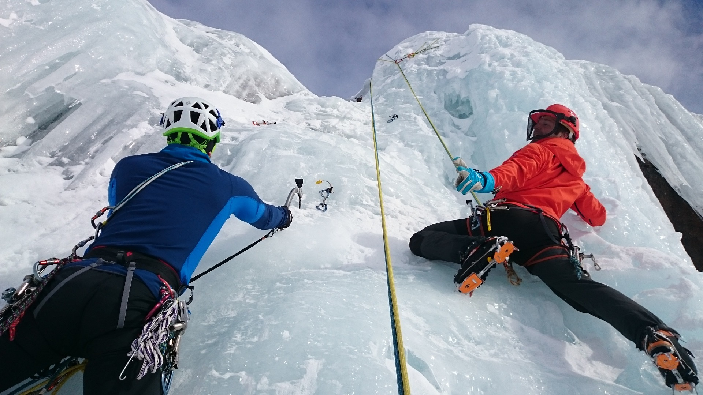
校园活动经历
添 加 标 题
您的内容打在这里，或者通过复制您的文本后，在此框中选择粘贴，并选择只保留文字。您的内容打在这里，或者通过复制您的文本后，在此框中选择粘贴，并选择只保留文字。

Slide 11

校园活动经历
20xx.x--20xx.x
您的内容打在这里，或者通过复制您的文本后，在此框中选择粘贴，并选择只保留文字。
20xx.x--20xx.x
您的内容打在这里，或者通过复制您的文本后，在此框中选择粘贴，并选择只保留文字。
20xx.x--20xx.x
您的内容打在这里，或者通过复制您的文本后，在此框中选择粘贴，并选择只保留文字。

Slide 12
PART 04
社会实践经历
If you would hit the mark, you must aim a little above it. Every arrow that flies feels the attraction of earth. -Henry Wadsworth Longfellow.

Slide 13
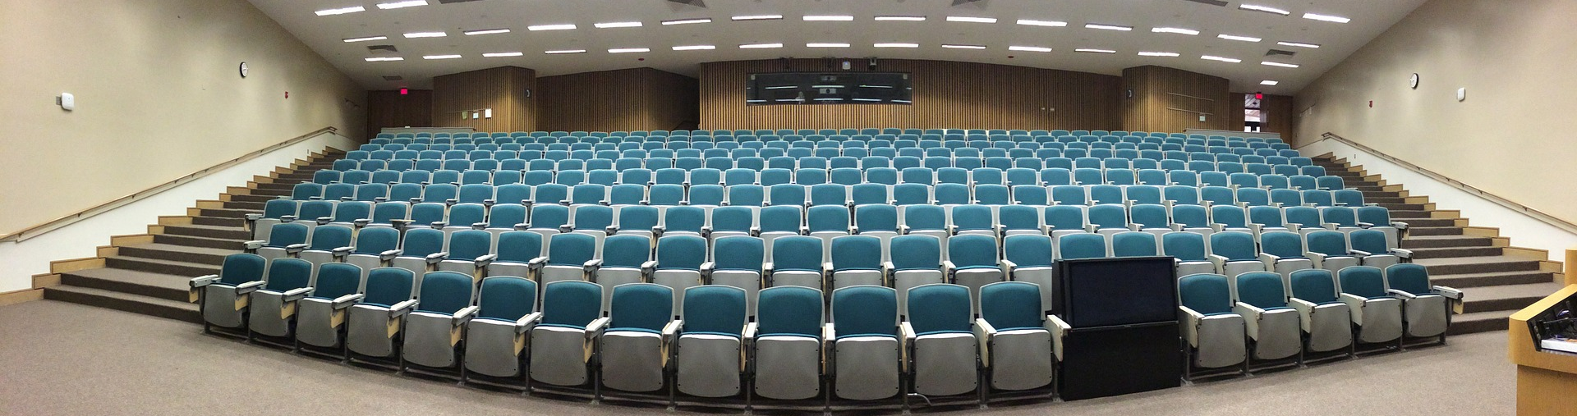
社会实践经历
20xx.x--20xx.x
20xx.x--20xx.x
您的内容打在这里，或者通过复制您的文本后，在此框中选择粘贴，并选择只保留文字。
您的内容打在这里，或者通过复制您的文本后，在此框中选择粘贴，并选择只保留文字。

Slide 14



社会实践经历
添 加 标 题
您的内容打在这里，或者通过复制您的文本后，在此框中选择粘贴，并选择只保留文字。您的内容打在这里，或者通过复制您的文本后，在此框中选择粘贴，并选择只保留文字。

Slide 15
感谢老师指导
报考人：
报考专业：

